Slide 1

基于学习辅助进化的
粒子群算法研究
————LEO及其变种
分享人：刘振毫
时间：2025.12.23

Slide 2
01
研究背景与意义
04
实验设置与结果
02
LEO算法原理
目 录
05
结论与未来工作
03
LEO算法变种

Slide 3
1研究背景与意义
传统PSO存在不足
传统PSO在处理高维复杂优化问题时，容易出现早熟收敛和局部最优问题。随着问题维度增加，搜索空间呈指数级增长，算法需要更智能的搜索策略。
解决问题的方式
旨在探索基于学习辅助进化的粒子群算法（LEO）及其变种，通过引入人工神经网络学习正向和反向经验、上下文向量和局部邻居信息，解决传统PSO在高维复杂问题中的困境。

Slide 4
2标准PSO算法原理
核心思想
将每个优化问题的潜在解视为搜索空间中的一个粒子。每个粒子具有 位置 和 速度 两个属性，通过跟踪个体最优解（pBest）和全局最优解（gBest）来更新自身的位置和速度。
数学模型
Vit+1 = ω·Vit + c₁r₁(pBestit - Xit) + c₂r₂(gBestt - Xit)
Xit+1 = Xit + Vit+1

Slide 5
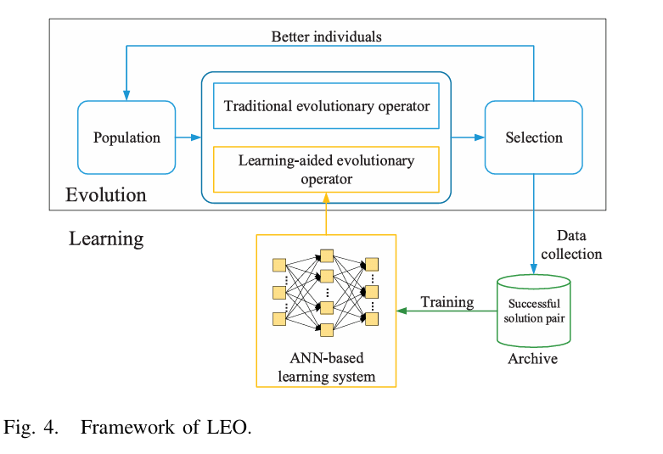

3.1LEO框架
整体的 LEO 框架如图 4所示，它包含两个部分，即进化部分和学习部分。与传统的进化计算(EC)框架相比，LE0的主要创新之处在于，它不仅使用传统的进化算子，还使用学习辅助的进化算子来生成新的有潜力的个体。

Slide 6
3.2LEO+上下文向量
LEO+上下文向量：在LEO基础上，引入上下文向量概念，为ANN提供更丰富的输入特征。

Slide 7
3.3LEO+局部邻居
LEO+局部邻居：在LEO基础上，引入局部邻居信息，采用环形拓扑结构 ，每个粒子只与周围k个邻居交互。

Slide 8
3.4LEO+上下文向量+局部邻居
同时引入上下文向量和局部邻居信息，结合前两种变种。

Slide 9

4.1实验设置与评价指标
单目标测试函数
多目标测试函数
IEEE CEC 2021
DTLZ测试套件
• F01：移位球函数（单峰）
• DTLZ1：线性多目标问题
• F02：移位Rastrigin（多峰）
• DTLZ2：球面多目标问题
• F03：移位Ackley（多峰）
• DTLZ3：带多峰特性的球面问题
目标数设置：
经典测试函数
5、10、15、20
• Sphere：单峰，测收敛速度
评价指标
• Rastrigin：多峰，测全局搜索
• Ackley：多峰，测探索开发平衡
单目标优化
• Step：非连续，测粗搜索能力
最优适应度值（值越小越好）
测试维度：
多目标优化
10D、20D、100D
IGD (值越小越好)

Slide 10
4.2参数设置
粒子群大小
100
神经网络学习率
0.01
最大迭代次数
500 / 100
交叉概率β
0.5
惯性权重ω
0.7
差分权重α
0.5
学习因子c₁, c₂
1.5
局部邻居数k
5
学习概率lp
0.9
运行次数
5
经验库大小
100

Slide 11
4.3单目标实验结果分析
在IEEE CEC 2021单目标测试函数上的实验结果表明，LEO及其变种在收敛速度和求解精度方面均优于标准PSO。
F01 (10D)
F02 (20D)
F03 (100D)
LEO: 8.77e+00
LEO: 3.46e+01
LEO: 2.20e+03
PSO: 1.02e+02
PSO: 4.09e+02
PSO: 4.09e+04
提升 ~91%
提升 ~92%
提升 ~95%
测试了经验库大小为300和500的增加了反向经验的LEO算法。
经验库大小影响
• 100/1000：性能与LEO基本持平
• 300：显著提高性能
• 500：性能进一步提升
总结：
适当增加经验库大小可使ANN学习更多经验，从而提高算法性能。
具体关联有待进一步测试。
Notes:
传统的定位算法（如基于水力模型的逆分析法）依赖于管网的精确建模和传感器数据的准确性

Slide 12
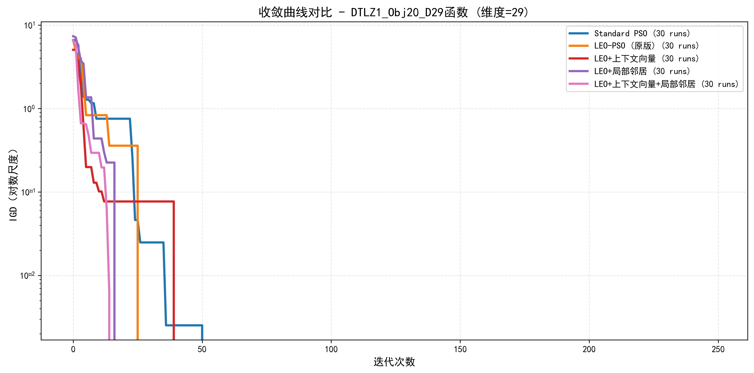
4.4多目标实验结果与综合分析
收敛性能：所有算法在DTLZ1函数上都表现出了很好的收敛性能，IGD值均为0.0，表明它们都能够找到接近真实Pareto前沿的解。
变种优势：虽然在DTLZ1函数上所有算法的IGD值相同，但从收敛曲线可以看出，LEO+上下文向量+局部邻居变种在高维的收敛速度更快，能够更早地接近最优解。

Slide 13

5结论与未来工作
实验结果表明：
LEO‍ 及其变种在收敛速度、求解精度和稳定性方面均优于传统PSO；
上下文向量和局部邻居信息都能提高LEO‍的性能，两者结合的效果在高维时最好；
LEO‍及其变种在高维问题上具有更好的性能，对维度的敏感性较低。
未来工作:
探索更有效的经验学习机制，如反向经验等；
开发LEO‍ 的并行版本，提高算法的计算效率；
将LEO‍ 应用于实际工程问题，如参数优化、路径规划等

Slide 14
敬请各位老师批评指正

